Slide 1
UC026 사용자를 팔로우하다(WEB)

Slide 2
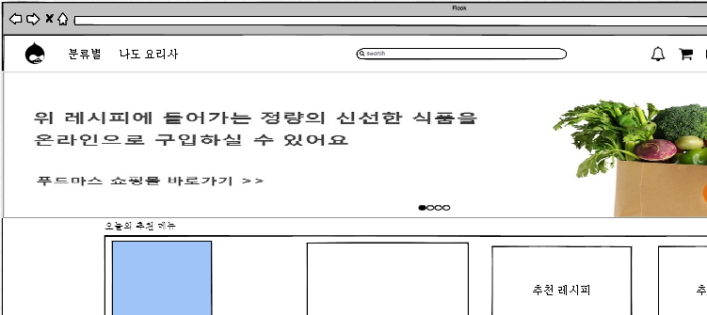
화면제목
메인화면
페이지 경로
메인화면
Description(전상우)
1 | “나도 요리사” 버튼을 클릭하면 새로운 화면으로 이동하고 사용자정의 레시피 목록을 서버에서 불러와 제공한다.
1

Slide 3
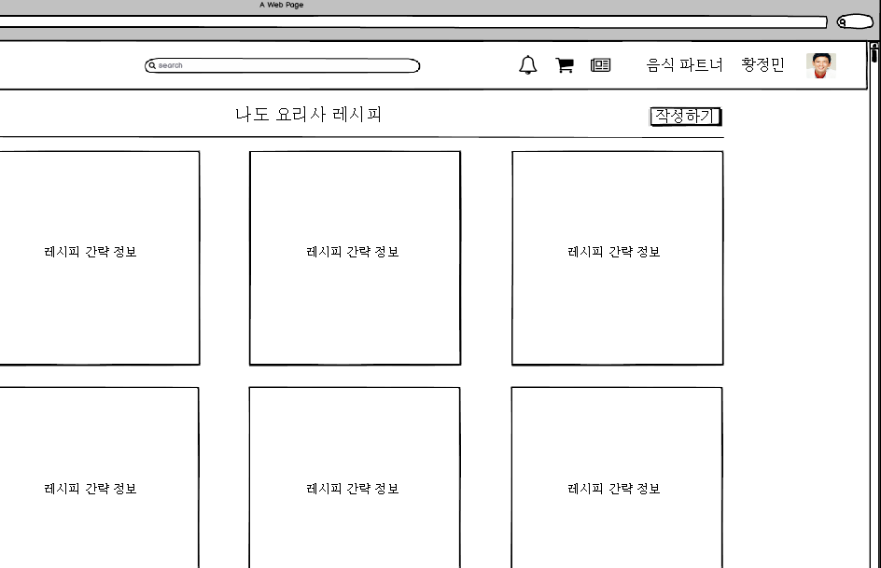
화면제목
나도요리사화면
페이지 경로
메인화면에서 나도요리사버튼을 클릭하여 나도요리사로 이동한 화면
Description(전상우)
1 | 나도 요리사 레시피 목록에서 제공한 레시피중 하나를 클릭하면 사용자들이 작성한 레시피가 팝업된다.
1

Slide 4
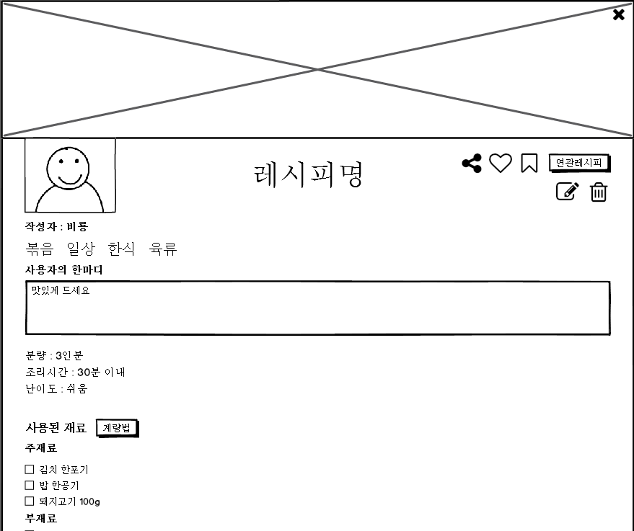
화면제목
레시피 상세조회화면
페이지 경로
나도요리사화면에서 레시피 완성사진을 클릭하여 사용자가 작성한 레시피상세조회 화면으로 이동한 화면
Description(김정윤)
1 | 작성자 프로필을 클릭하면 해당 작성자의 프로필로 이동한다.
1

Slide 5
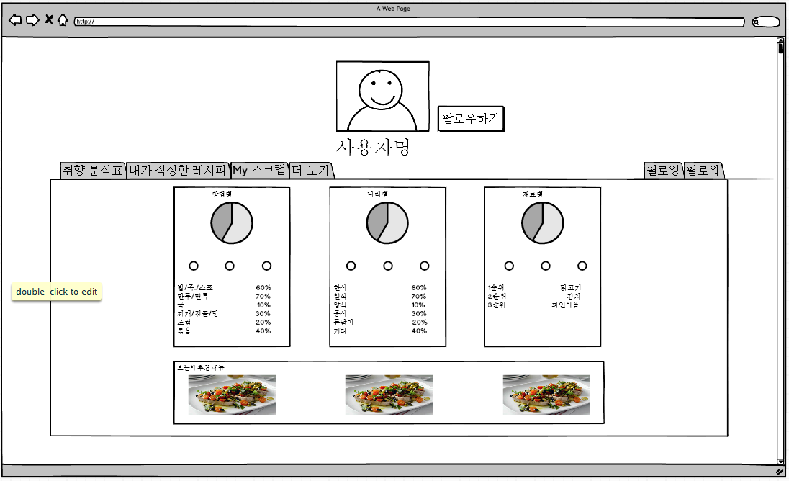


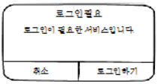
화면제목
프로필화면
페이지 경로
레시피상세보기에서 프로필사진 클릭을 통해 상대방으로 프로필사진으로 이동한 화면
UC027 MainFlow5 사용자는 회원(N-1)의 정보(N-2)의 목록에서 팔로우 취소할 회원을 선택하고 팔로우 취소를 요청한다..
Description(김정윤)
1 | 작성자 프로필을 클릭하면 해당 작성자의 프로필로 이동한다.상대방의 프로필을 조회시 팔로우하기 버튼을 클릭하여 팔로우를 요청한다.
2 | 팔로우중 메시지를 통해 팔로우가 완료되었음을 제공한다.
3 | 비회원이 팔로우요청서비스를 요청할 경우 로그인하다 메시지를
UC027 MainFlow7
회원은 제공받은 메시지를 확인하고 유즈케이스종료를 요청한다.
1
2
3
UC026 AlternativeFlow1
1. 시스템은 “로그인이 필요한 서비스입니다”메시지를 제공하고 로그인서비스를 요청한다.

Slide 6
UC026 사용자를 팔로우하다(app)

Slide 7
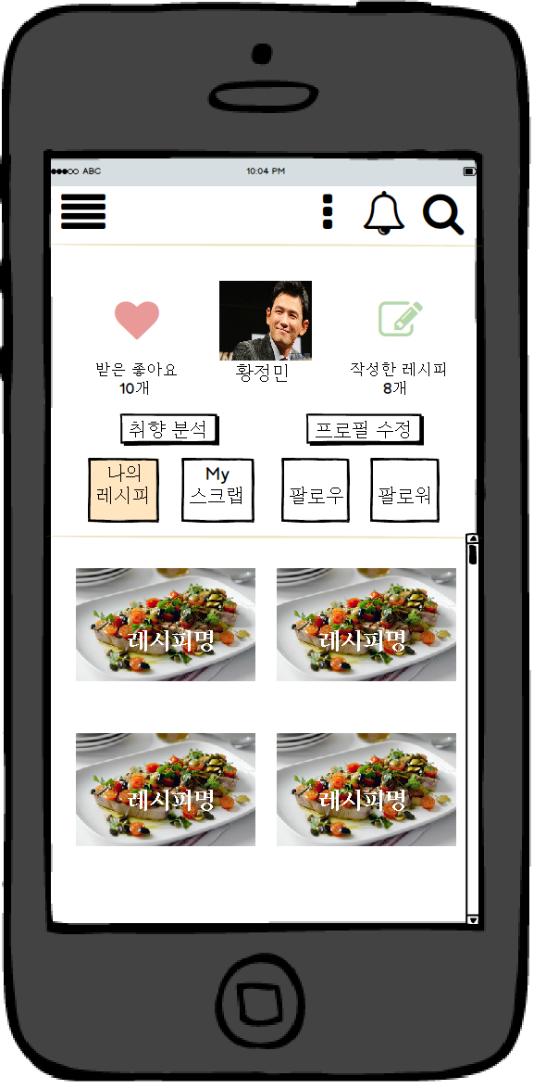

화면제목
앱 프로필 화면
페이지 경로
앱 프로필화면에서 팔로우요청을 하는화면
UC027 MainFlow5 사용자는 회원의 정보목록에서 팔로우취소할 회원을 선택하고 팔로우를 요청한다.
Description(김정윤)
1 | 상대방의 프로필을 조회시 팔로우하기 버튼을 클릭하여 팔로우를 요청한다.
2 | 팔로우중 메시지를 통해 팔로우가 완료되었음을 제공한다.
3 | 비회원이 팔로우요청서비스를 요청할 경우 로그인을 할 수있도록 AltBox를 제공한다.
4
5
6
7
8
9
10
UC027 MainFlow7
회원은 제공받은 메시지를 확인하고 유즈케이스종료를 요청한다.
UC026 AlternativeFlow1
1. 시스템은 “로그인이 필요한 서비스입니다”메시지를 제공하고 로그인서비스를 요청한다.
1
2
3

